Slide 1
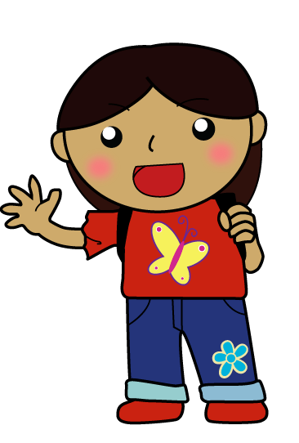
Say HELLO [diga HOLA]
H (Tenga conversaciones)
E (Extiéndase a mayor
profundidad)
L (Escuche y haga preguntas)
L (Escuche y expanda)
O (Ofrezca palabras nuevas)
HELLO

Slide 2
Diga HOLA
H aga el propósito de tener conversaciones
O iga y escuche al niño con mucha atención y haga preguntas
L leve la conversación a mayor profundidad y extensión
A ñada palabras nuevas
HOLA

